Slide 1
«Розочки для мамочки»
Мастер класс для детей и родителей.
МОУДО «ТЦДТ»
Педагог Горячева Елена Анатольевна.

Slide 2
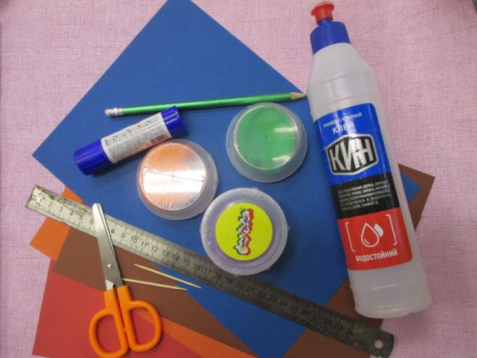
Материалы для открытки.

Slide 3
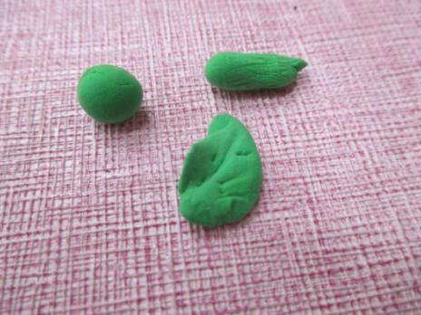
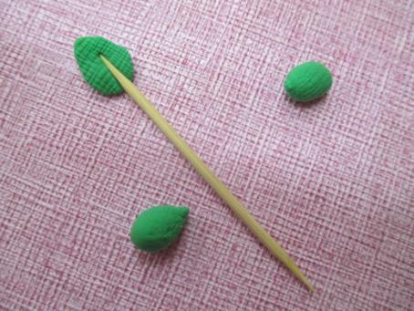
Делаем листочки: шарик, овал, капелька . Сделать лепёшку и прожилочки.

Slide 4
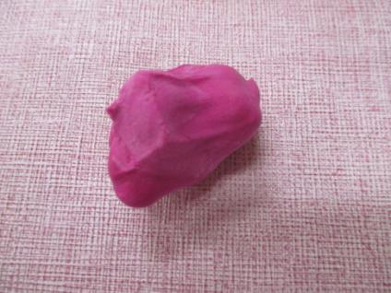
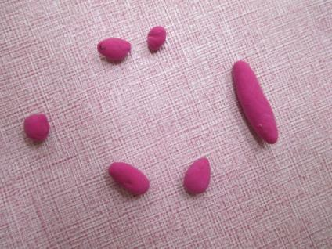
Делаем розочку : комочек делим на 6 разных частей.

Slide 5
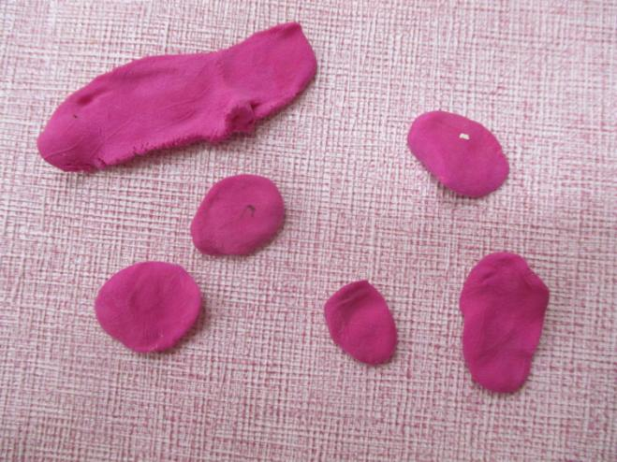
Расплющиваем эти части.

Slide 6
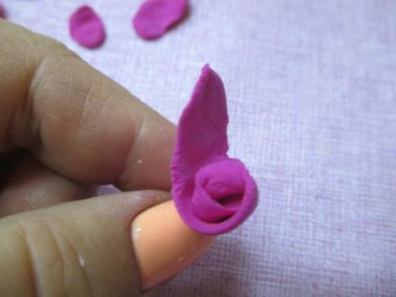
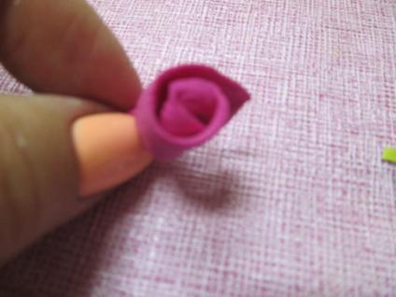
Берём самую большую и закатываем «улиточку»- бутончик готов.

Slide 7
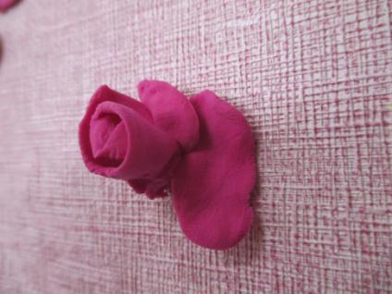
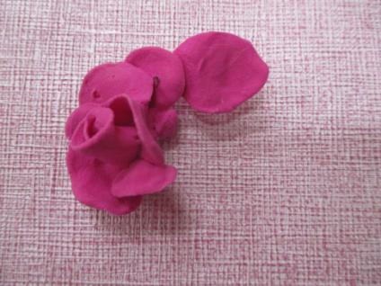
К бутончику снизу приклеиваем маленькие «лепёшки», по кругу, наклеивать один на другой.

Slide 8
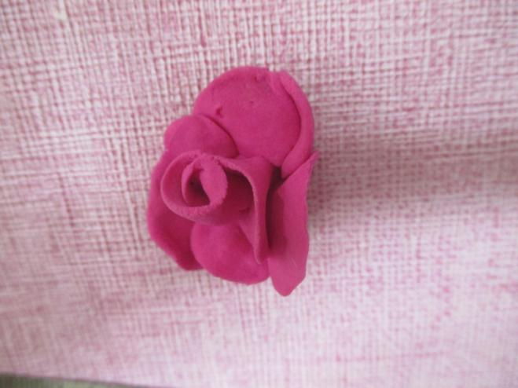
Розочка готова. А 2 бутончика делаем так же, как начинали делать розу.

Slide 9
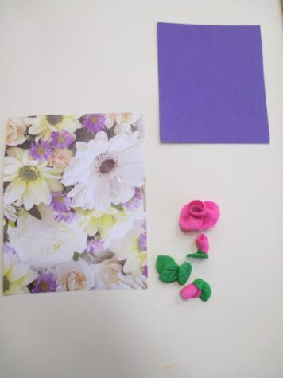
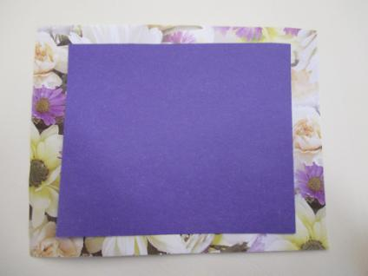
Для открытки берём 2 прямоугольника -1 цветная бумага и 1 картон и приклеиваем.

Slide 10
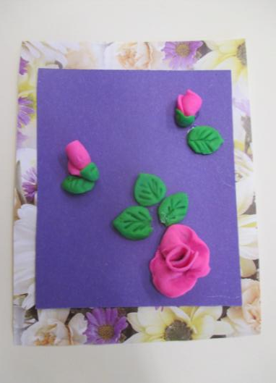
Вот такая открытка-картинка.
Спасибо за внимание!

